Slide 1

PLATAFORMAS DE CREACIÓN DIGITAL
Formación Tecnológica 8° Año

Slide 2
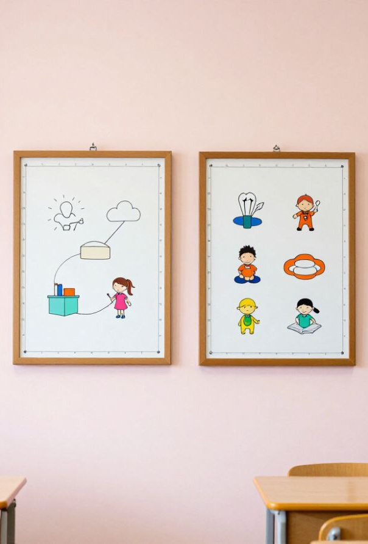
¿CAPTURA LA ATENCIÓN DE TODOS?
¿Alguna vez intentaste leer una lámina llena de párrafos gigantescos e imágenes borrosas? La atención de tu audiencia dura muy pocos segundos.

Slide 3
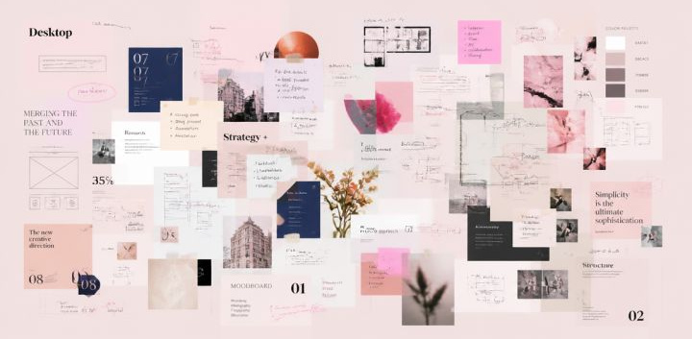
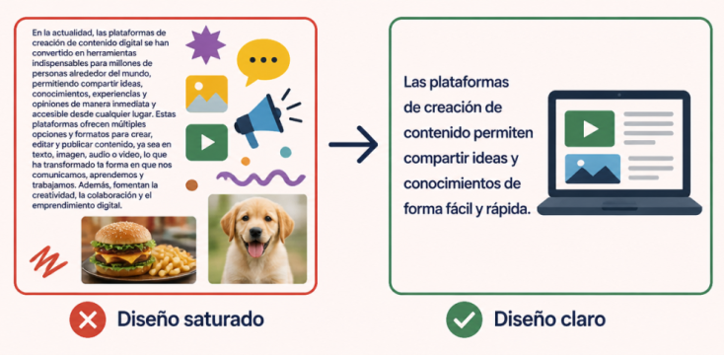
¿DISEÑO SATURADO O DISEÑO CLARO?
Diseño Saturado
Párrafos largos y difíciles de leer.
Letras pequeñas y muchos colores.
Imágenes sin relación clara al tema.
Diseño Claro
Ideas cortas y directas al punto.
Tipografía legible y tamaño adecuado.
Imágenes relevantes que apoyan el mensaje.

Slide 4
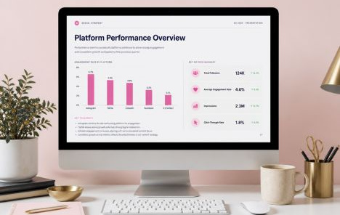
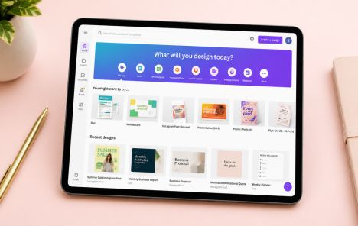

HERRAMIENTAS DE CREACIÓN DIGITAL
PowerPoint
Software clásico, versátil y ampliamente extendido en computadoras.
Canva
Herramienta en línea con plantillas listas y un uso muy intuitivo.
Genially
Plataforma ideal para crear recursos interactivos, animados y visuales.

Slide 5

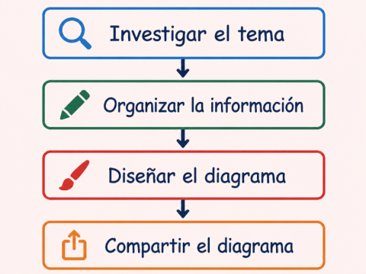
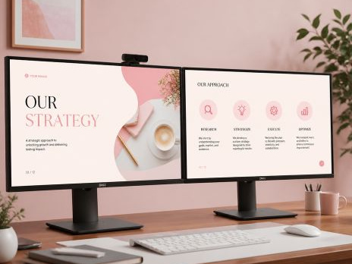
FORMATOS DIGITALES SEGÚN TU META
Infografía
Combina texto breve con gráficos e imágenes para explicar un tema completo de forma rápida y visual.
Diagrama
Muestra relaciones, jerarquías o pasos continuos de un proceso de manera esquemática y lógica.
Presentación
Usa diapositivas secuenciales para guiar la exposición verbal frente a un público o grupo escolar.

Slide 6
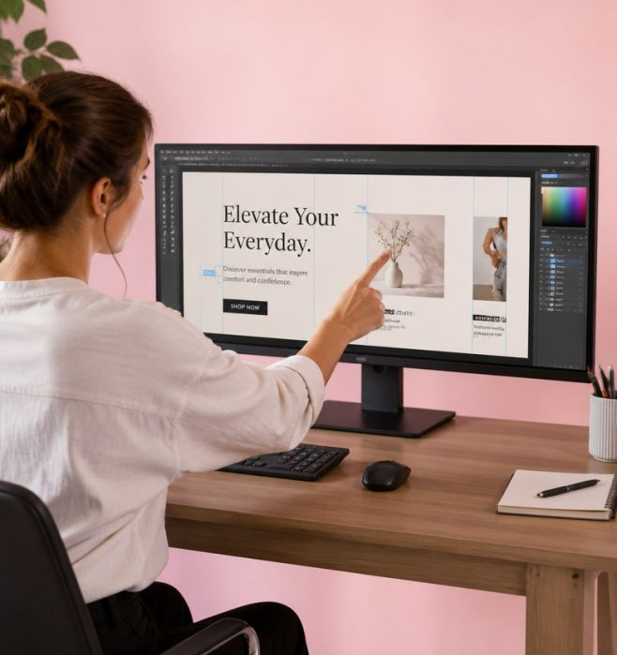
CUATRO PILARES DEL BUEN CONTENIDO
Claves Organizativas
Títulos: guían la atención del espectador.
Textos breves: expresan ideas directas.
Imágenes: apoyan el mensaje central.
Orden visual: dan lugar a cada elemento.
🔑
Idea clave
Un buen diseño no es llenar la pantalla, sino organizar elementos para que el mensaje se comprenda al instante.

Slide 7
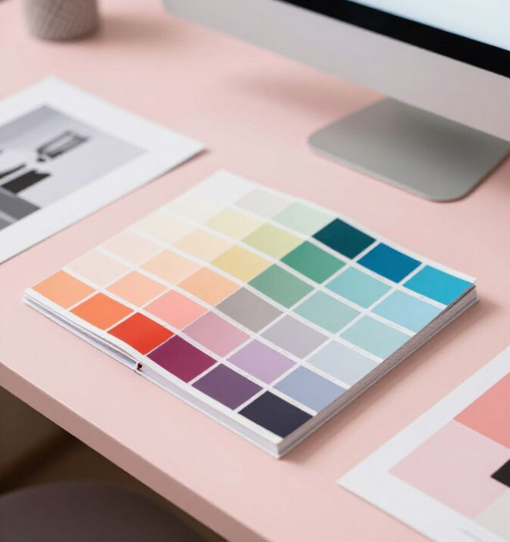
REGLAS PARA UN DISEÑO QUE COMUNICA
DISEÑO EFECTIVO
Para asegurar que tu mensaje llegue con fuerza a tu audiencia, aplica estas tres reglas visuales:
Legibilidad: selecciona tipografías claras con un tamaño adecuado para leer a distancia.
Distribución equilibrada: mantenga espacio en blanco suficiente entre los párrafos y los objetos.
Colores con moderación: utiliza una paleta armónica de máximo 2 a 3 colores principales.

Slide 8
PASOS PARA CREAR TU PRODUCTO DIGITAL
1. Propósito
Define la meta clara y el público objetivo.
2. Contenido
Selecciona las ideas principales y el formato.
3. Estructura
Elige una plantilla limpia y recursos visuales.
4. Revisión
Verifica la coherencia y guarda el archivo.

Slide 9
PROYECTO PRÁCTICO EN PAREJAS
Temas a Elegir
Uso responsable del laboratorio de cómputo.
Protección de información y datos personales.
Convivencia respetuosa en entornos digitales.
Cuidado y mantenimiento de recursos tecnológicos.
Formato e Indicaciones
Seleccionen entre infografía, diagrama o presentación.
Apliquen un texto breve, jerarquía de títulos y máximo 3 colores armónicos.
🧠
Recuerda
Verifiquen la tipografía y asegúrense de guardar el producto final con un nombre claro antes de entregar.

Slide 10
EVALUACIÓN DE CRITERIOS DE DISEÑO
Identifica las prácticas correctas para crear un producto digital efectivo (selecciona todas las verdaderas):
1.
Usar textos breves y mantener espacio en blanco entre elementos.
2.
Limitar la paleta visual a un máximo de 2 o 3 colores en armonía.
3.
Llenar todos los espacios vacíos con iconos decorativos y adornos.
4.
Seleccionar imágenes pertinentes que apoyen la idea explicada.

Slide 11
EVALUACIÓN DE CRITERIOS DE DISEÑO
✅
Identifica las prácticas correctas para crear un producto digital efectivo (selecciona todas las verdaderas):
✓
1.
Usar textos breves y mantener espacio en blanco entre elementos.
✓
2.
Limitar la paleta visual a un máximo de 2 o 3 colores en armonía.
3.
Llenar todos los espacios vacíos con iconos decorativos y adornos.
✓
4.
Seleccionar imágenes pertinentes que apoyen la idea explicada.

